Slide 1

CHƯƠNG I
CHUYÊN ĐỀ 3. BA ĐƯỜNG CONIC VÀ ỨNG DỤNG
§5. ELIP
§6. HYPEBOL
§7. PARABOL

Slide 2

CHƯƠNG I
Chuyên đề 3. BA ĐƯỜNG CONIC VÀ ỨNG DỤNG
HÌNH HỌC
7
PARABOL
➉
1
HÌNH DẠNG CỦA PARABOL
Hoạt động 1
Ví dụ
2
BÁN KÍNH QUA TIÊU, TÂM SAI VÀ ĐƯỜNG CHUẨN
Hoạt động 2
3
Ví dụ

Slide 3
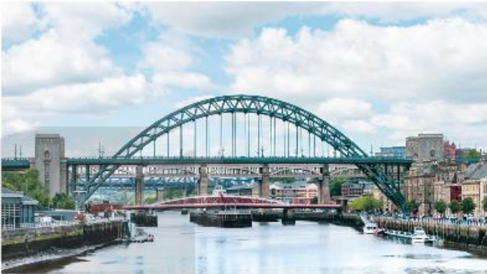
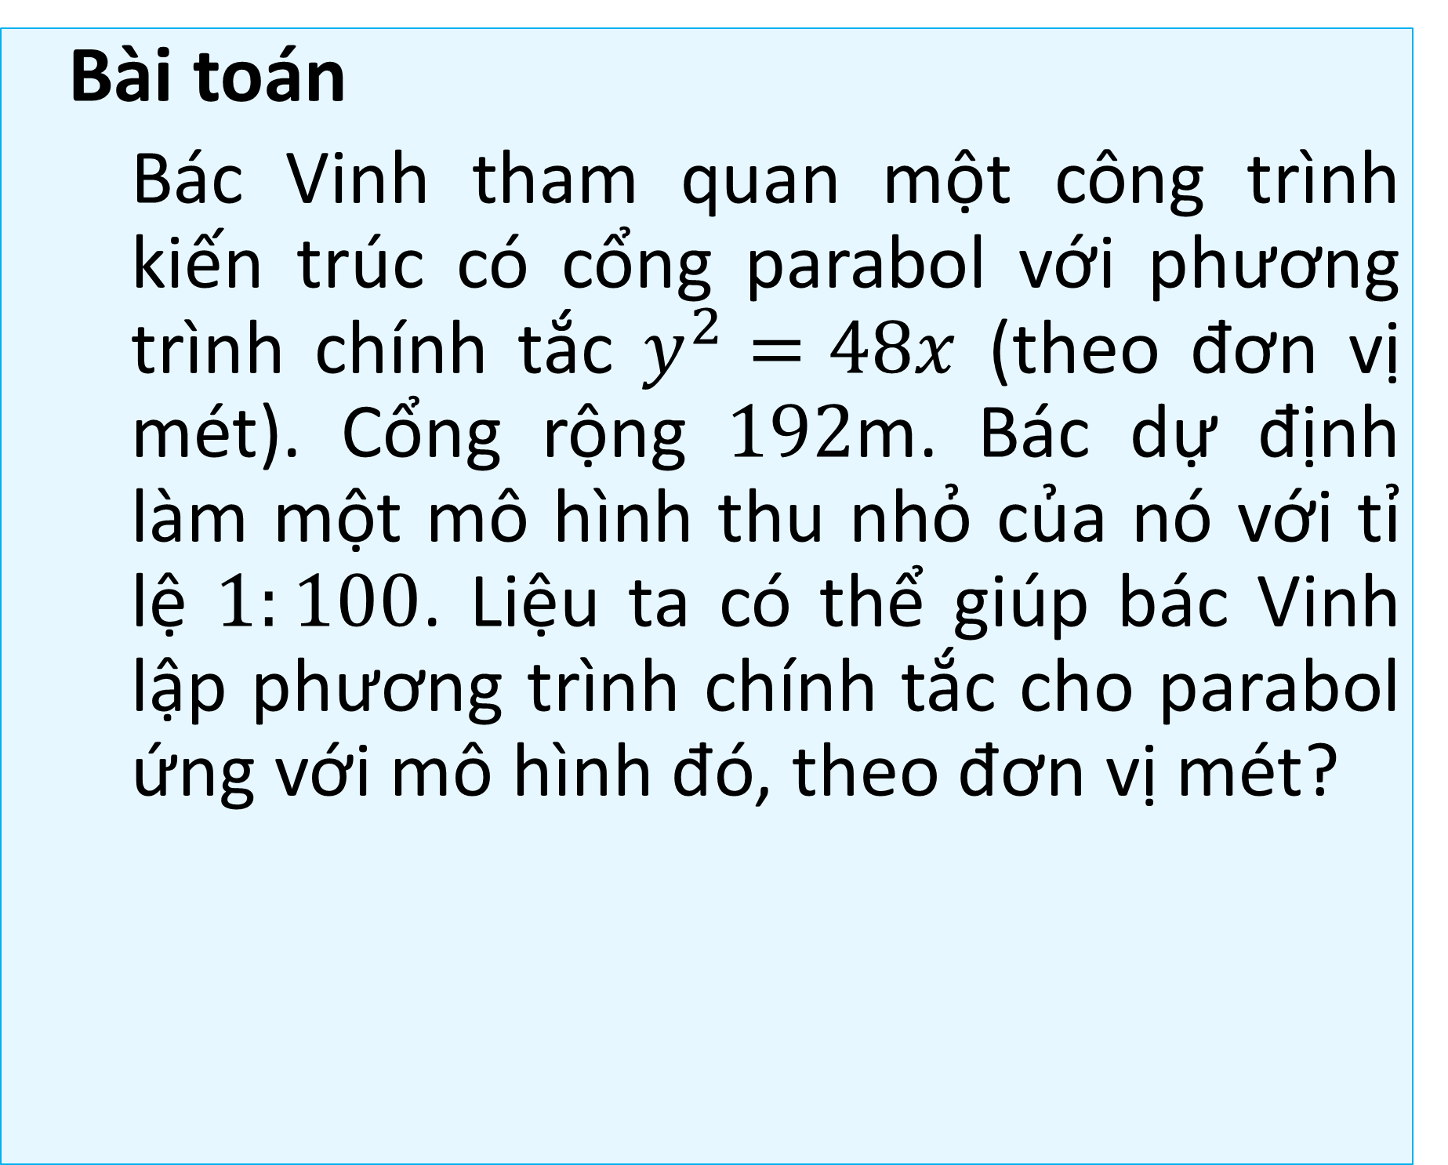
7
A. Hoạt động khởi động
BÀI TOÁN MỞ ĐẦU
Bài toán
  Bác Vinh tham quan một công trình kiến trúc có cổng parabol với phương trình chính tắc $y^{2}=48x$ (theo đơn vị mét). Cổng rộng $192\text{m}$. Bác dự định làm một mô hình thu nhỏ của nó với tỉ lệ $1:100$. Liệu ta có thể giúp bác Vinh lập phương trình chính tắc cho parabol ứng với mô hình đó, theo đơn vị mét?
Hình 3.17. Cầu Tyne ở Anh với thiết kế có cung Parabol

Slide 4
7
A. Hoạt động khởi động
* ĐỊNH NGHĨA PARABOL
Cho đường thẳng cố định Δ và điểm F∉ Δ.
Gọi khoảng cách từ F đến Δ là p.
Tập hợp các điểm M cách đều Δ và F là một parabol (P)
Vậy:
Khi đó:
+) F được gọi là tiêu điểm của (P)
+) Δ được gọi là đường chuẩn của (P)
+) p > 0 được gọi là tham số tiêu.
Δ
M
M ∈ (P) ⇔ d(M, Δ) = MF.
p
F

Slide 5
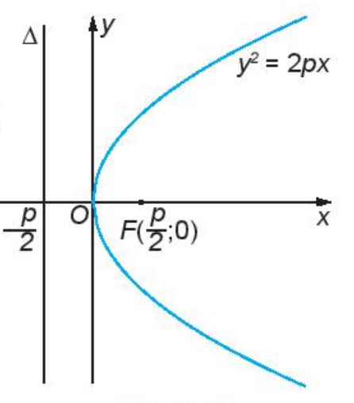
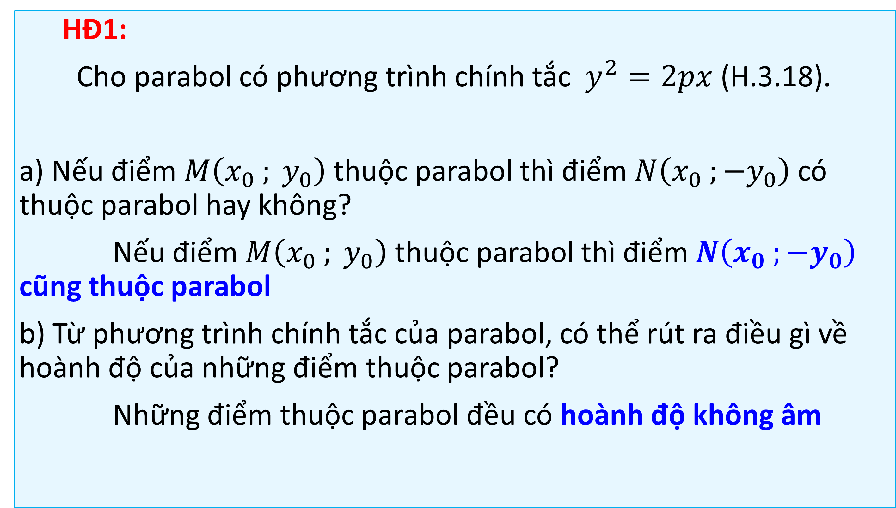
7
B. HÌNH THÀNH KIẾN THỨC
1. HÌNH DẠNG CỦA PARABOL
HĐ1:
Cho parabol có phương trình chính tắc $y^{2}=2px$ (H.3.18).
a) Nếu điểm $M\left(x_{0} ; y_{0}\right)$ thuộc parabol thì điểm $N\left(x_{0} ;−y_{0}\right)$ có thuộc parabol hay không?
Nếu điểm $M\left(x_{0} ; y_{0}\right)$ thuộc parabol thì điểm $N\left(x_{0} ;−y_{0}\right)$ cũng thuộc parabol
b) Từ phương trình chính tắc của parabol, có thể rút ra điều gì về hoành độ của những điểm thuộc parabol?
Những điểm thuộc parabol đều có hoành độ không âm

Slide 6
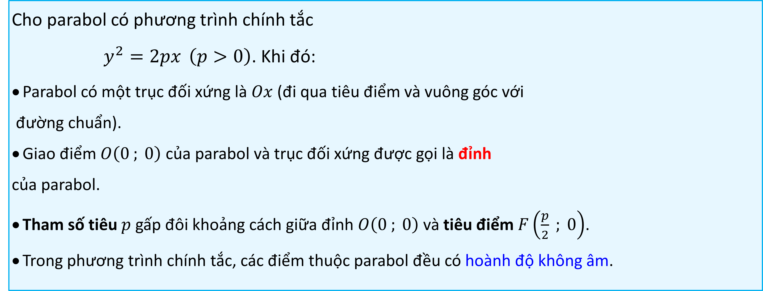
1. HÌNH DẠNG CỦA PARABOL
NHẬN XÉT
Cho parabol có phương trình chính tắc
$y^{2}=2px \left(p>0\right)$. Khi đó:
Parabol có một trục đối xứng là $Ox$ (đi qua tiêu điểm và vuông góc với
đường chuẩn).
Giao điểm $O\left(0 ; 0\right)$ của parabol và trục đối xứng được gọi là đỉnh
của parabol.
Tham số tiêu $p$ gấp đôi khoảng cách giữa đỉnh $O\left(0 ; 0\right)$ và tiêu điểm $F\left(\frac{p}{2} ; 0\right)$.
Trong phương trình chính tắc, các điểm thuộc parabol đều có hoành độ không âm.

Slide 7
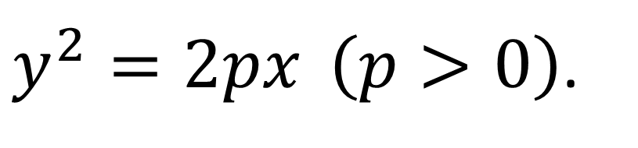
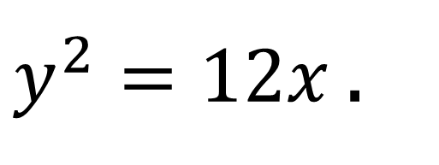
BÀI TẬP VÍ DỤ
Ví dụ 1:
Lập phương trình chính tắc của parabol có khoảng cách từ đỉnh tới tiêu điểm bằng 3.
Bài giải
Giả sử phương trình chính tắc của parabol có dạng:
$y^{2}=2px \left(p>0\right)$.
Vì khoảng cách giữa tiêu điểm $F\left(\frac{p}{2} ; 0\right)$ và đỉnh $O\left(0 ; 0\right)$ bằng 3 nên $\frac{p}{2}=3$⇒ 𝑝 = 6.
$y^{2}=12x$.
Vậy parabol có phương trình chính tắc là

Slide 8

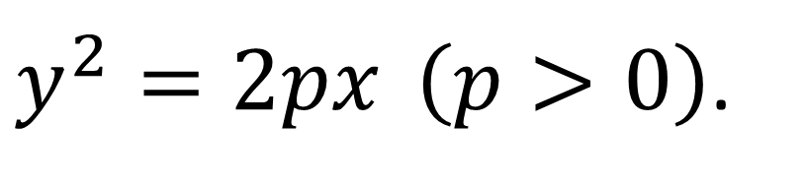
BÀI TẬP LUYỆN TẬP
LUYỆN TẬP 1:
Trong mặt phẳng tọa độ $Oxy$, parabol (P) có phương trình chính tắc và đi qua điểm $A\left(6 ;\text{6}\right).$Tìm tham số tiêu và phương trình đường chuẩn của (P).
Bài giải
Giả sử phương trình chính tắc của parabol có dạng:
$y^{2}=2px \left(p>0\right)$.
Vì $\left(P\right) \text{đ}\text{i} \text{qua}\text{ đ}\text{i}\text{ể}\text{m} A\left(6 ; 6\right) \text{n}\text{ê}\text{n} 6^{2}=2.p.6⇒p=3\text{.}$
Vậy ta có:
Tham số tiêu là: $p=3$
Đường chuẩn là $x=\frac{−p}{2}⇔x=\frac{−3}{2}$

Slide 9
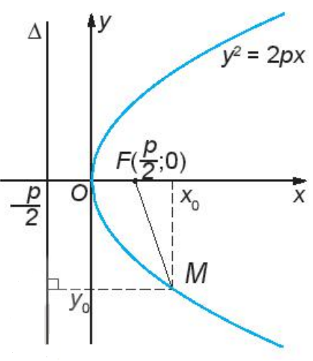
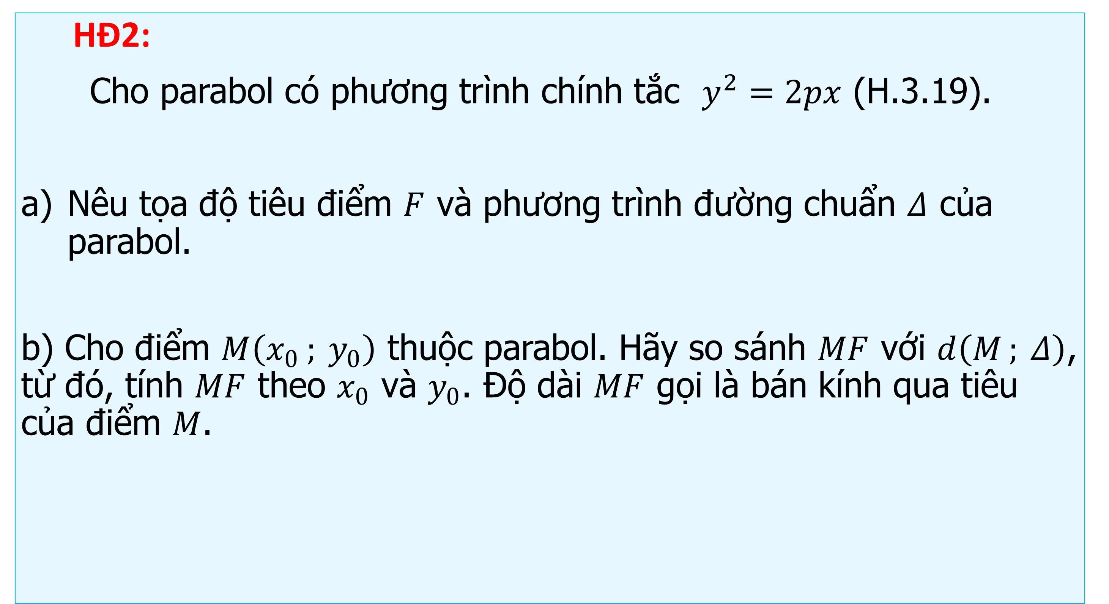
7
B. HÌNH THÀNH KIẾN THỨC
2. BÁN KÍNH QUA TIÊU, TÂM SAI VÀ ĐƯỜNG CHUẨN
HĐ2:
Cho parabol có phương trình chính tắc $y^{2}=2px$ (H.3.19).
Nêu tọa độ tiêu điểm $F$ và phương trình đường chuẩn $Δ$ của parabol.
b) Cho điểm $M\left(x_{0} ; y_{0}\right)$ thuộc parabol. Hãy so sánh $MF$ với $d\left(M ; Δ\right)$, từ đó, tính $MF$ theo $x_{0}$ và $y_{0}$. Độ dài $MF$ gọi là bán kính qua tiêu của điểm $M$.

Slide 10
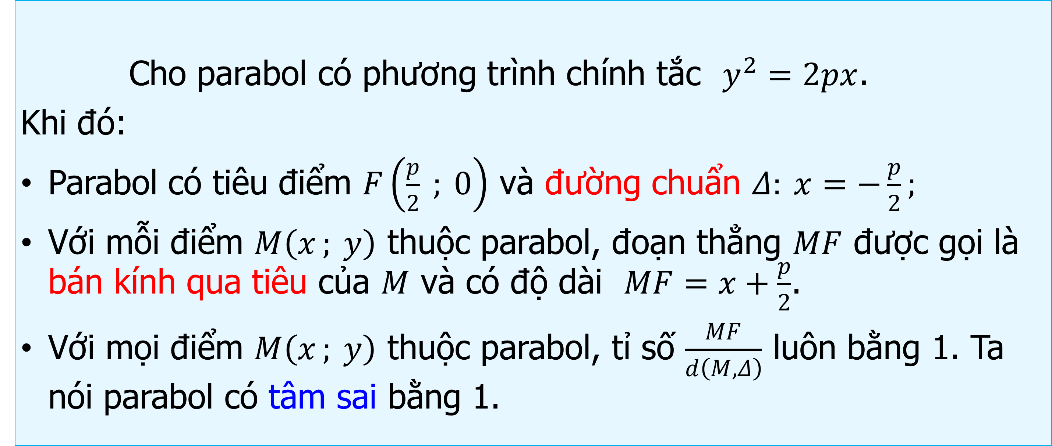
7
B. HÌNH THÀNH KIẾN THỨC
2. BÁN KÍNH QUA TIÊU, TÂM SAI VÀ ĐƯỜNG CHUẨN
NHẬN XÉT
Cho parabol có phương trình chính tắc $y^{2}=2px$.
Khi đó:
Parabol có tiêu điểm $F\left(\frac{p}{2} ; 0\right)$ và đường chuẩn $Δ: x=−\frac{p}{2};$
Với mỗi điểm $M\left(x ; y\right)$ thuộc parabol, đoạn thẳng $MF$ được gọi là bán kính qua tiêu của $M$ và có độ dài $MF=x+\frac{p}{2}$.
Với mọi điểm $M\left(x ; y\right)$ thuộc parabol, tỉ số $\frac{MF}{d\left(M,Δ\right)}$ luôn bằng 1. Ta nói parabol có tâm sai bằng 1.

Slide 11
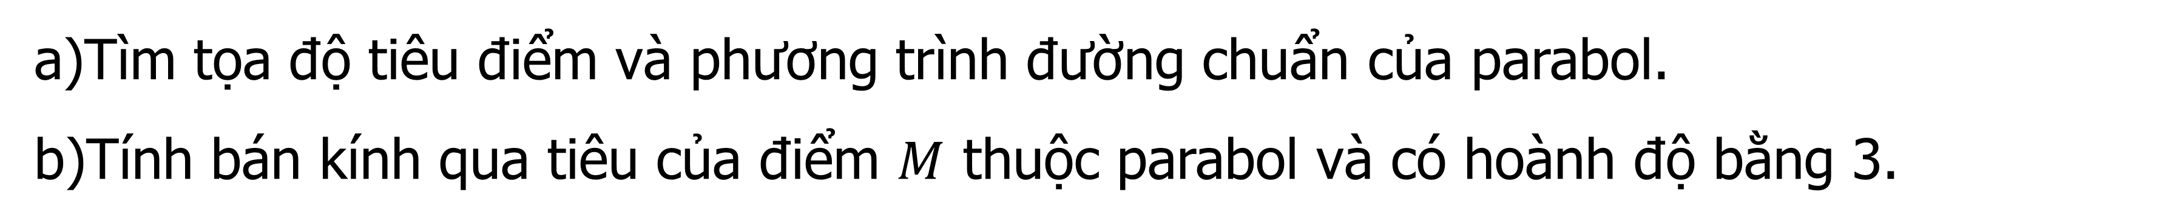
BÀI TẬP VÍ DỤ
Ví dụ 2:
Cho parabol có phương trình $y^{2}=4x$.
Tìm tọa độ tiêu điểm và phương trình đường chuẩn của parabol.
Tính bán kính qua tiêu của điểm $M$ thuộc parabol và có hoành độ bằng 3.
Bài giải
Từ phương trình chính tắc của parabol, ta có: $2p=4⇔p=2$
Vậy parabol có tiêu điểm là: $F\left(1 ; 0\right)$ và đường chuẩn là $x=−1$.
b) Theo công thức bán kính qua tiêu ta có: $MF=3+1=4$.

Slide 12
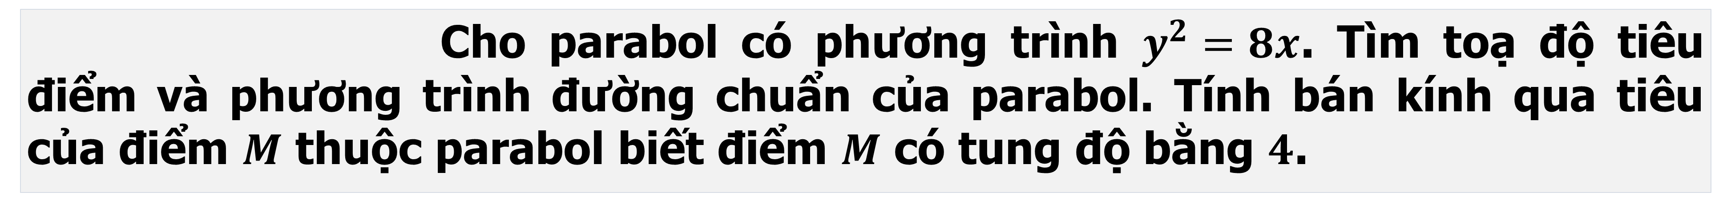
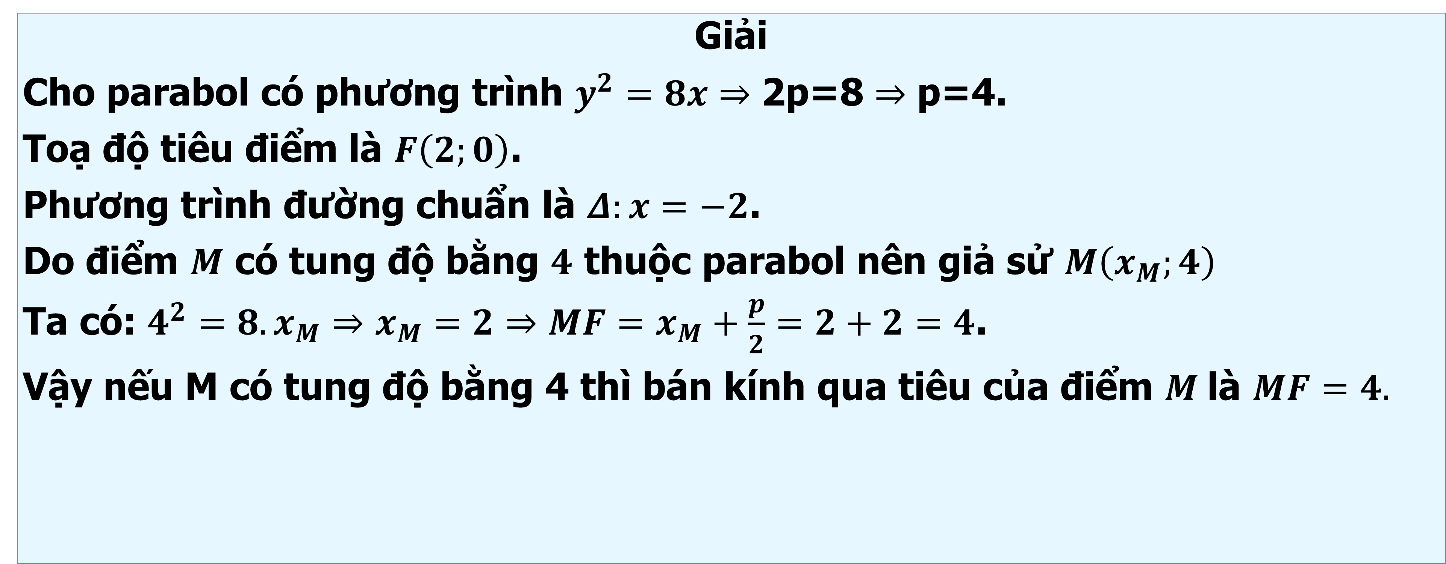
Luyện tập 2.
Cho parabol có phương trình $y^{2}=8x$. Tìm toạ độ tiêu điểm và phương trình đường chuẩn của parabol. Tính bán kính qua tiêu của điểm $M$ thuộc parabol biết điểm $M$ có tung độ bằng $4$.
Giải
Cho parabol có phương trình $y^{2}=8x⇒\text{2}\text{p}\text{=8}⇒\text{p}\text{=4}$.
Toạ độ tiêu điểm là $F\left(2;0\right)$.
Phương trình đường chuẩn là $Δ:x=−2$.
Do điểm $M$ có tung độ bằng $4$ thuộc parabol nên giả sử $M\left(x_{M};4\right)$
Ta có: $4^{2}=8.x_{M}⇒x_{M}=2⇒MF=x_{M}+\frac{p}{2}=2+2=4$.
Vậy nếu M có tung độ bằng 4 thì bán kính qua tiêu của điểm $M$là $MF=4.$

Slide 13
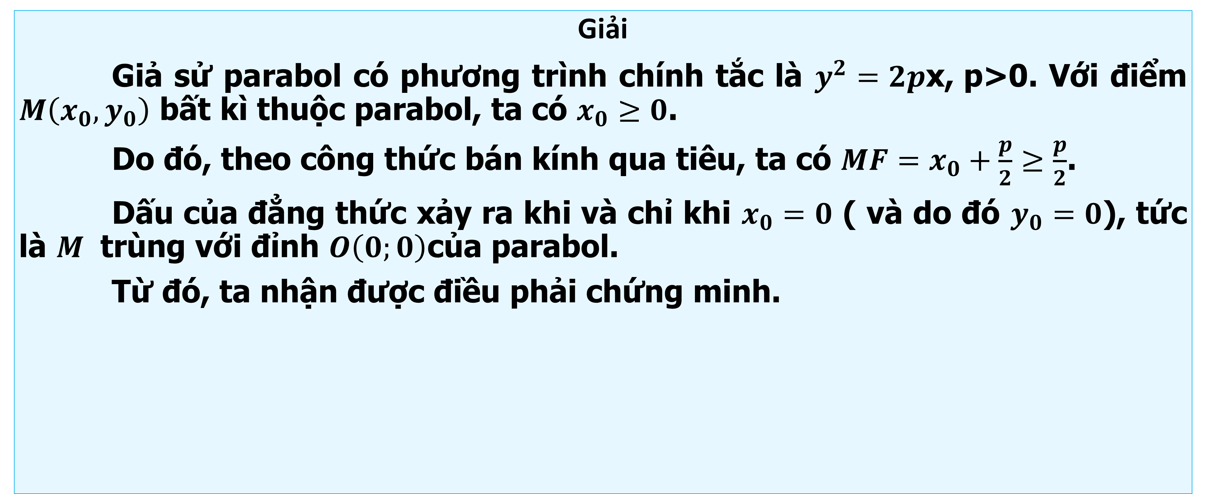
Ví dụ 3.
Chứng minh rằng trong các điểm thuộc parabol thì đỉnh parabol có khoảng cách tới tiêu điểm nhỏ nhất và khoảng cách đó bằng một nửa tham số tiêu.
Giải
Giả sử parabol có phương trình chính tắc là $y^{2}=2p\text{x}\text{, }\text{p}\text{>0}$. Với điểm $M\left(x_{0},y_{0}\right)$ bất kì thuộc parabol, ta có $x_{0}≥0$.
Do đó, theo công thức bán kính qua tiêu, ta có $MF=x_{0}+\frac{p}{2}≥\frac{p}{2}$.
Dấu của đẳng thức xảy ra khi và chỉ khi $x_{0}=0$ ( và do đó $y_{0}=0$), tức là $M$ trùng với đỉnh $O\left(0;0\right)$của parabol.
Từ đó, ta nhận được điều phải chứng minh.

Slide 14
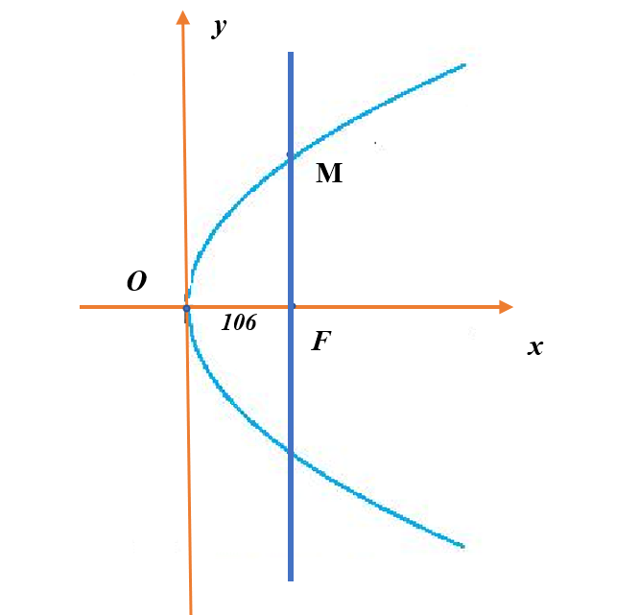
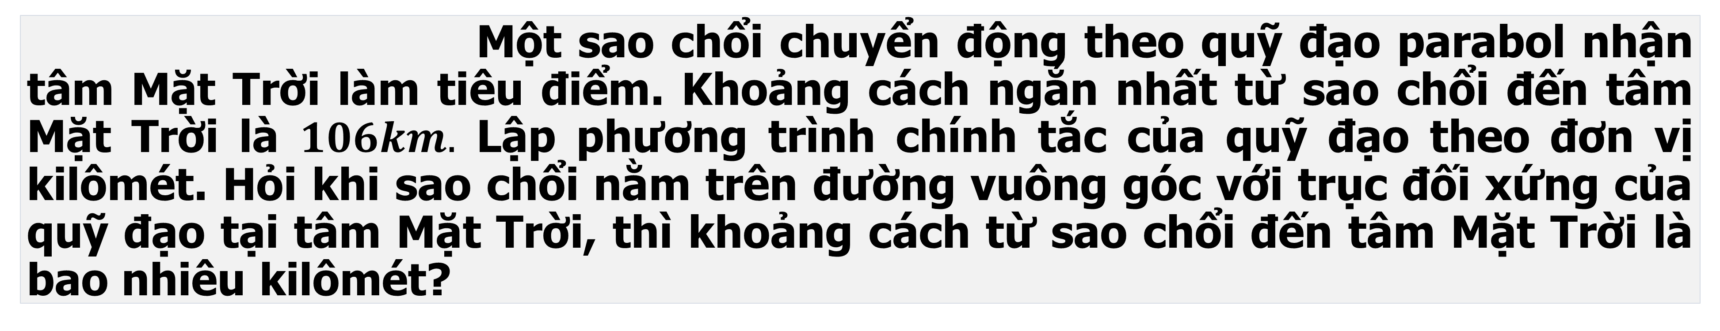
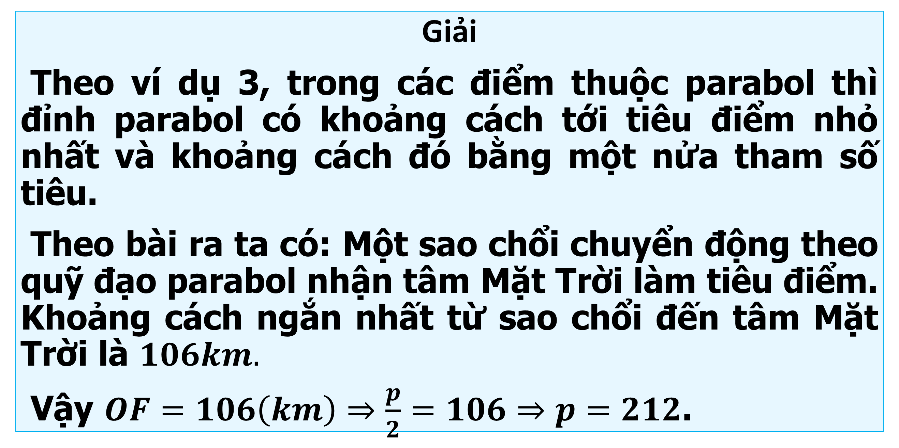
Luyện tập 3.
Một sao chổi chuyển động theo quỹ đạo parabol nhận tâm Mặt Trời làm tiêu điểm. Khoảng cách ngắn nhất từ sao chổi đến tâm Mặt Trời là $106km.$ Lập phương trình chính tắc của quỹ đạo theo đơn vị kilômét. Hỏi khi sao chổi nằm trên đường vuông góc với trục đối xứng của quỹ đạo tại tâm Mặt Trời, thì khoảng cách từ sao chổi đến tâm Mặt Trời là bao nhiêu kilômét?
Giải
Theo ví dụ 3, trong các điểm thuộc parabol thì đỉnh parabol có khoảng cách tới tiêu điểm nhỏ nhất và khoảng cách đó bằng một nửa tham số tiêu.
Theo bài ra ta có: Một sao chổi chuyển động theo quỹ đạo parabol nhận tâm Mặt Trời làm tiêu điểm. Khoảng cách ngắn nhất từ sao chổi đến tâm Mặt Trời là $106km.$
Vậy $OF=106\left(km\right)⇒\frac{p}{2}=106⇒p=212$.

Slide 15
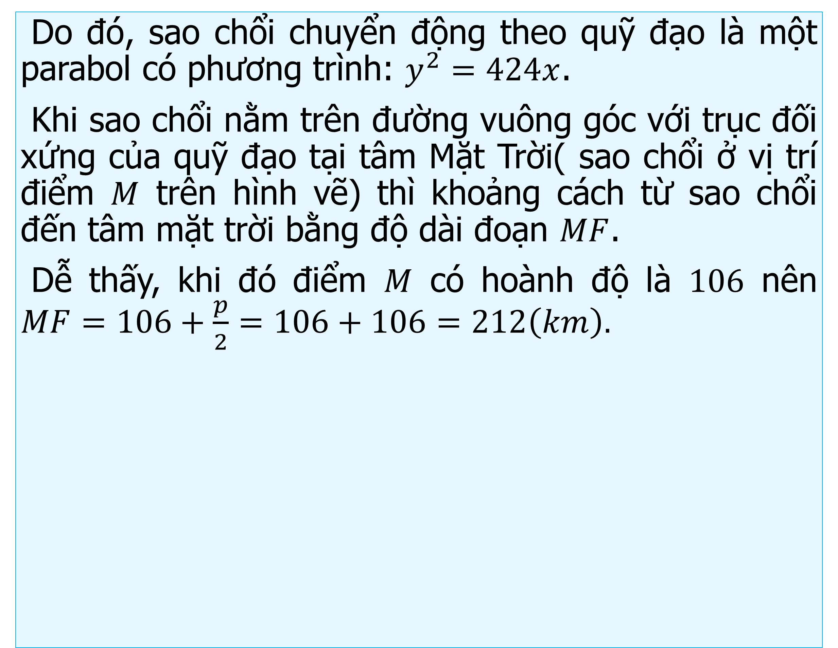
Do đó, sao chổi chuyển động theo quỹ đạo là một parabol có phương trình: $y^{2}=424x$.
Khi sao chổi nằm trên đường vuông góc với trục đối xứng của quỹ đạo tại tâm Mặt Trời( sao chổi ở vị trí điểm $M$ trên hình vẽ) thì khoảng cách từ sao chổi đến tâm mặt trời bằng độ dài đoạn $MF$.
Dễ thấy, khi đó điểm $M$ có hoành độ là $106$ nên $MF=106+\frac{p}{2}=106+106=212\left(km\right).$

Slide 16
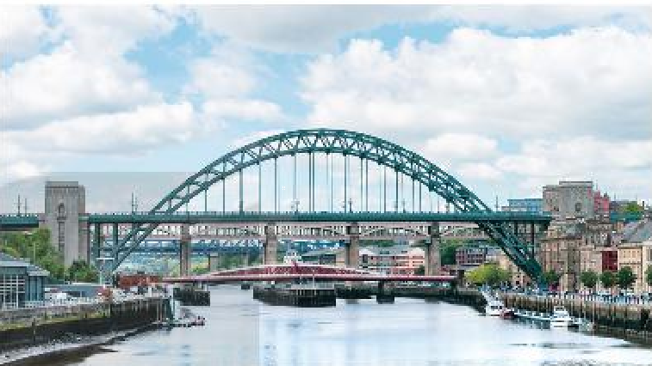
Vận dụng.
Theo các bước sau, hãy giải quyết vấn đề đã được nêu ra ở phần mở đầu bài học.
a) Tìm chiều cao và chiều rộng của mô hình thu nhỏ mà bác Vinh dự định làm.
b) Tìm phương trình chính tắc của mô hình đó, theo đơn vị mét.
c) Nếu tại tiêu điểm của mô hình, bác Vinh treo một ngôi sao thì ngôi sao đó ở độ cao bao nhiêu mét so với mặt đất?

Slide 17
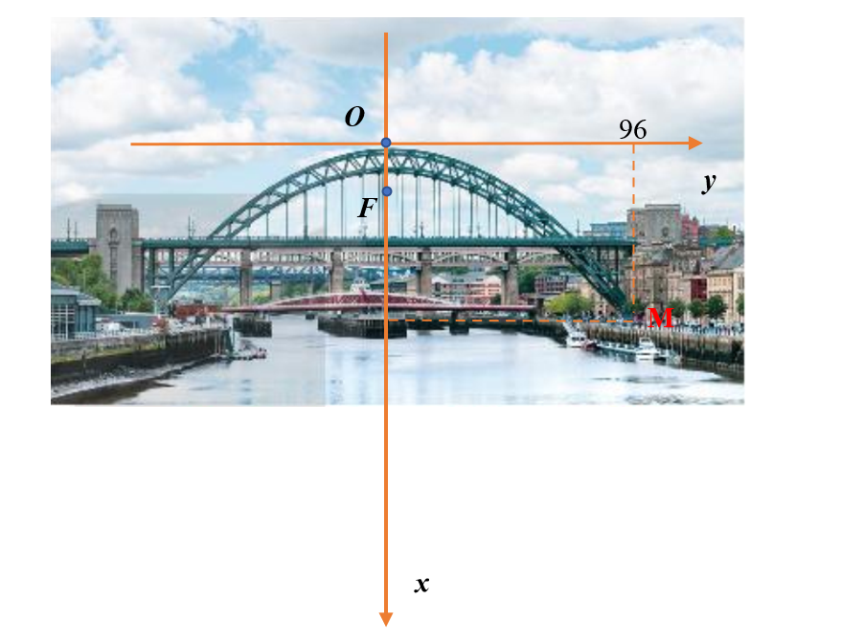
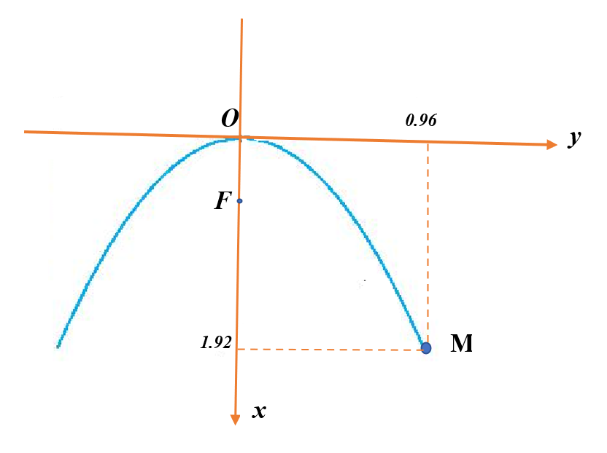
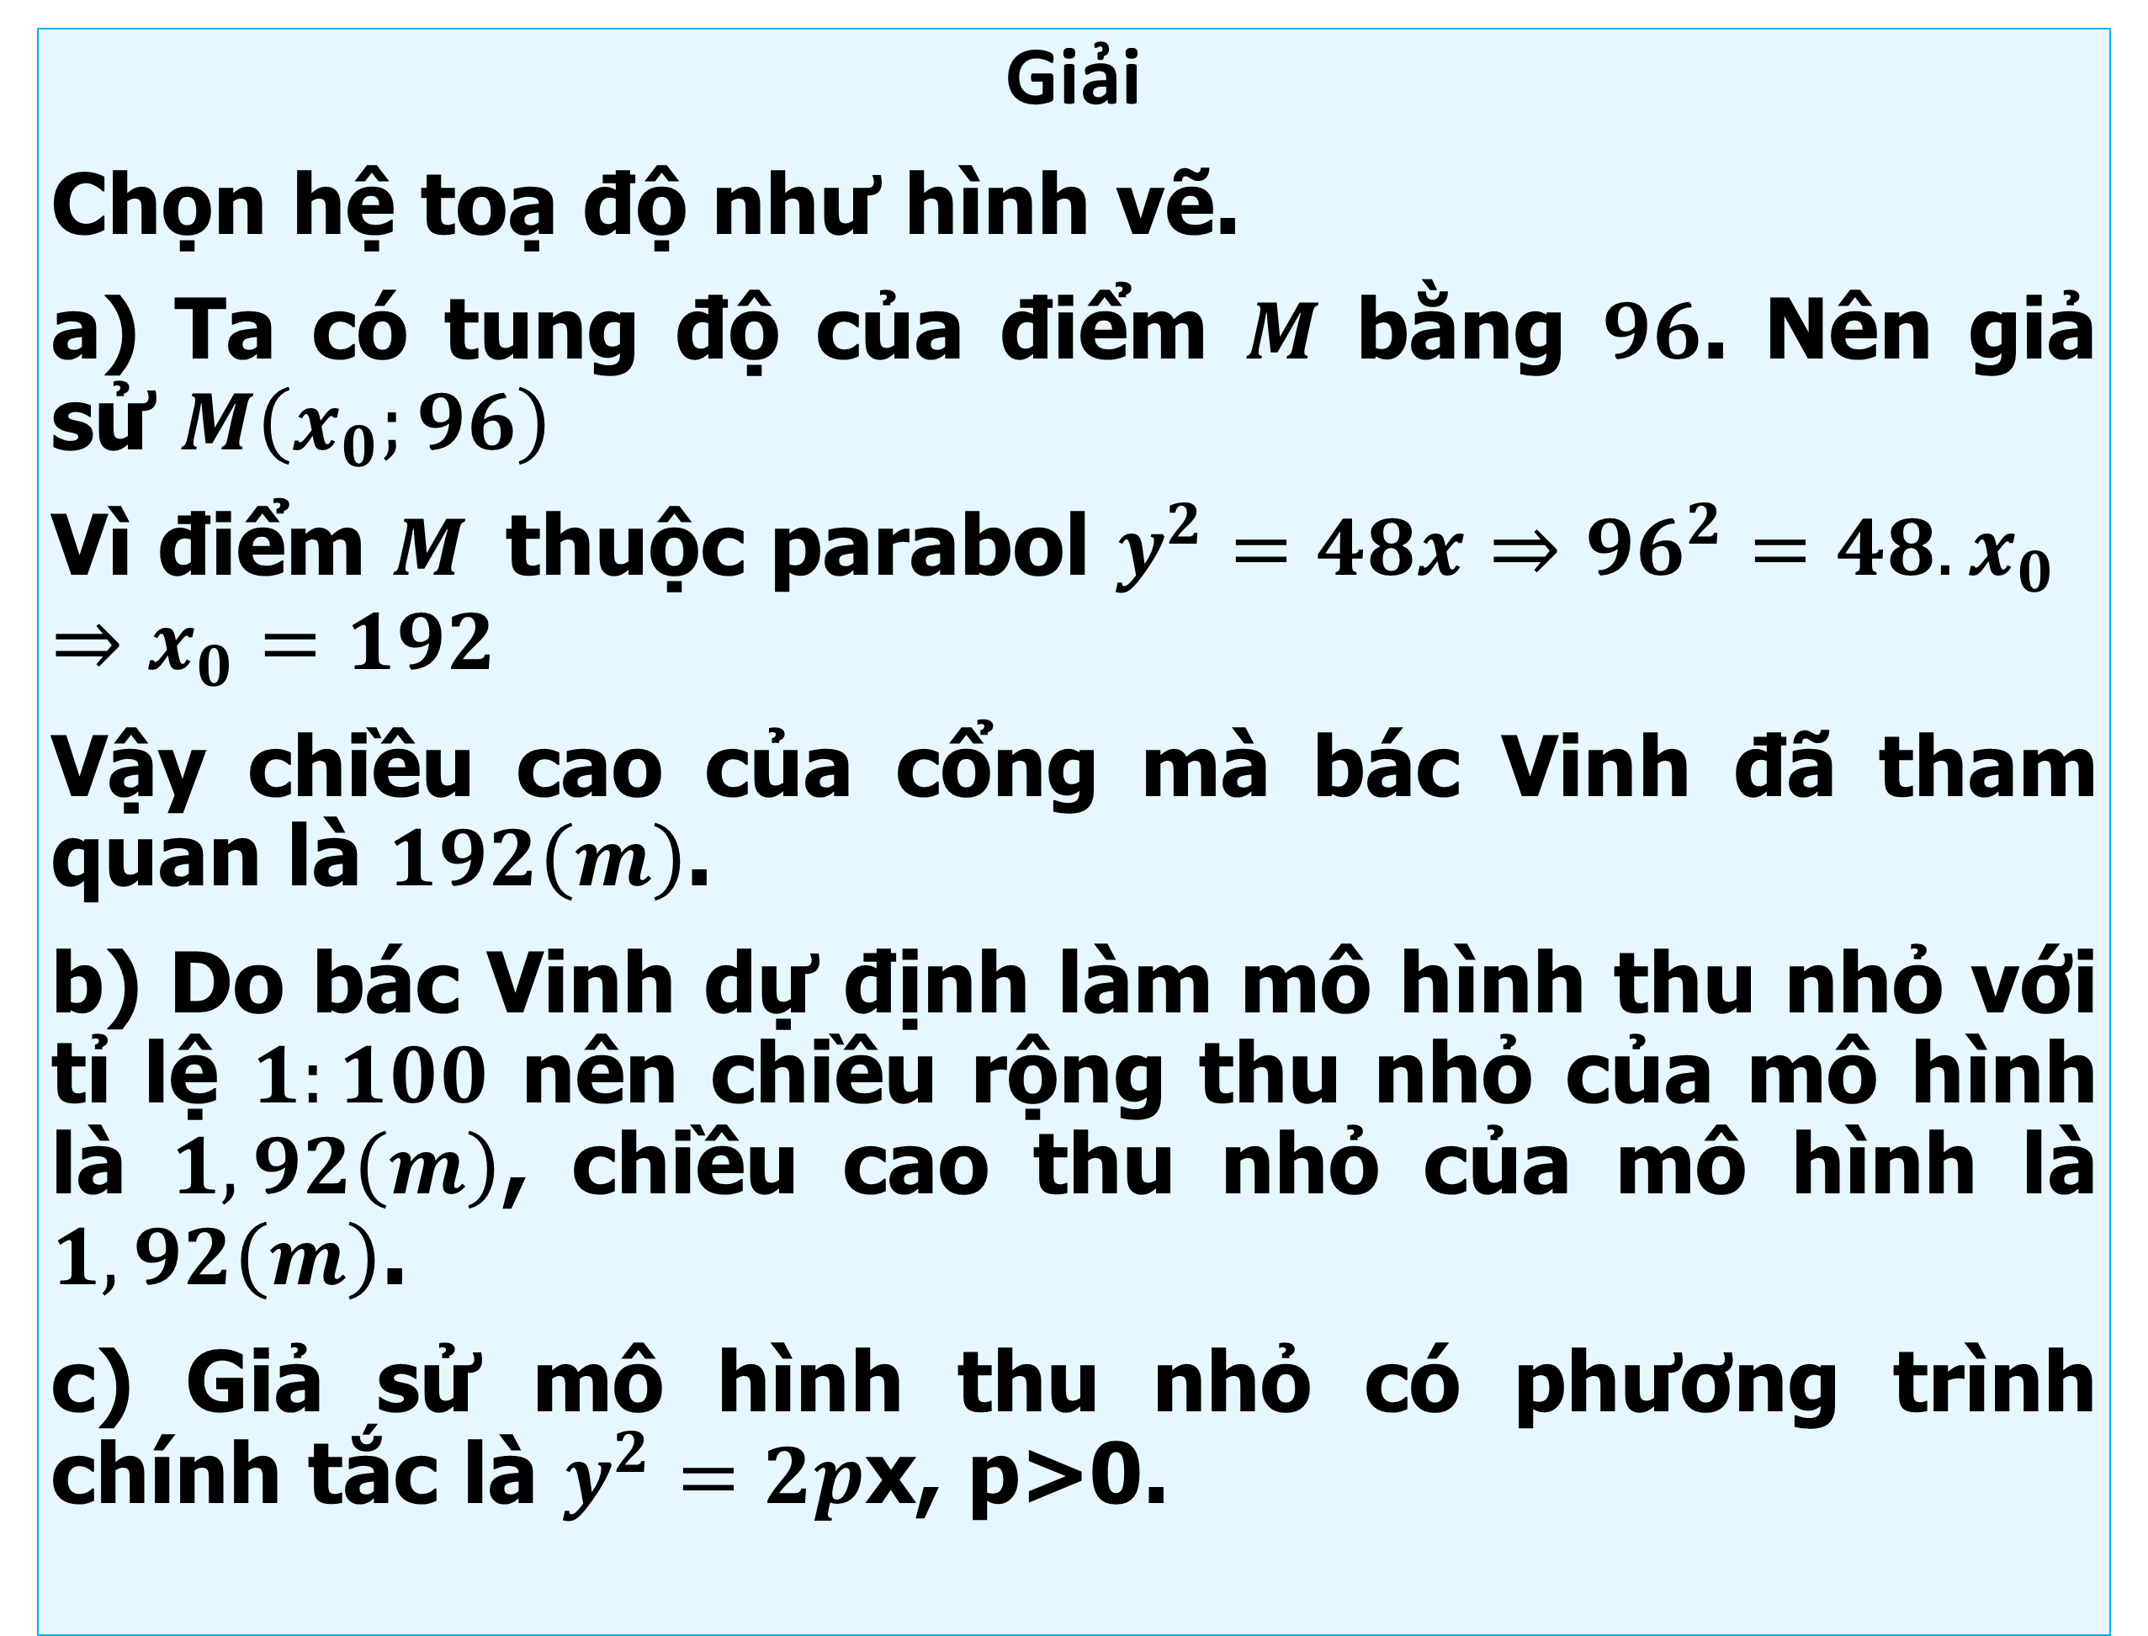
Giải
Chọn hệ toạ độ như hình vẽ.
a) Ta có tung độ của điểm $M$ bằng $96$. Nên giả sử $M\left(x_{0};96\right)$
Vì điểm $M$thuộc parabol $y^{2}=48x⇒96^{2}=48.x_{0}$
$$⇒x_{0}=192$$
Vậy chiều cao của cổng mà bác Vinh đã tham quan là $192\left(m\right)$.
b) Do bác Vinh dự định làm mô hình thu nhỏ với tỉ lệ $1:100$ nên chiều rộng thu nhỏ của mô hình là $1,92\left(m\right)$, chiều cao thu nhỏ của mô hình là $1,92\left(m\right)$.
c) Giả sử mô hình thu nhỏ có phương trình chính tắc là $y^{2}=2p\text{x}\text{, }\text{p}\text{>0.}$
Edit Master text styles
  Second level
    Third level
      Fourth level
        Fifth level

Slide 18
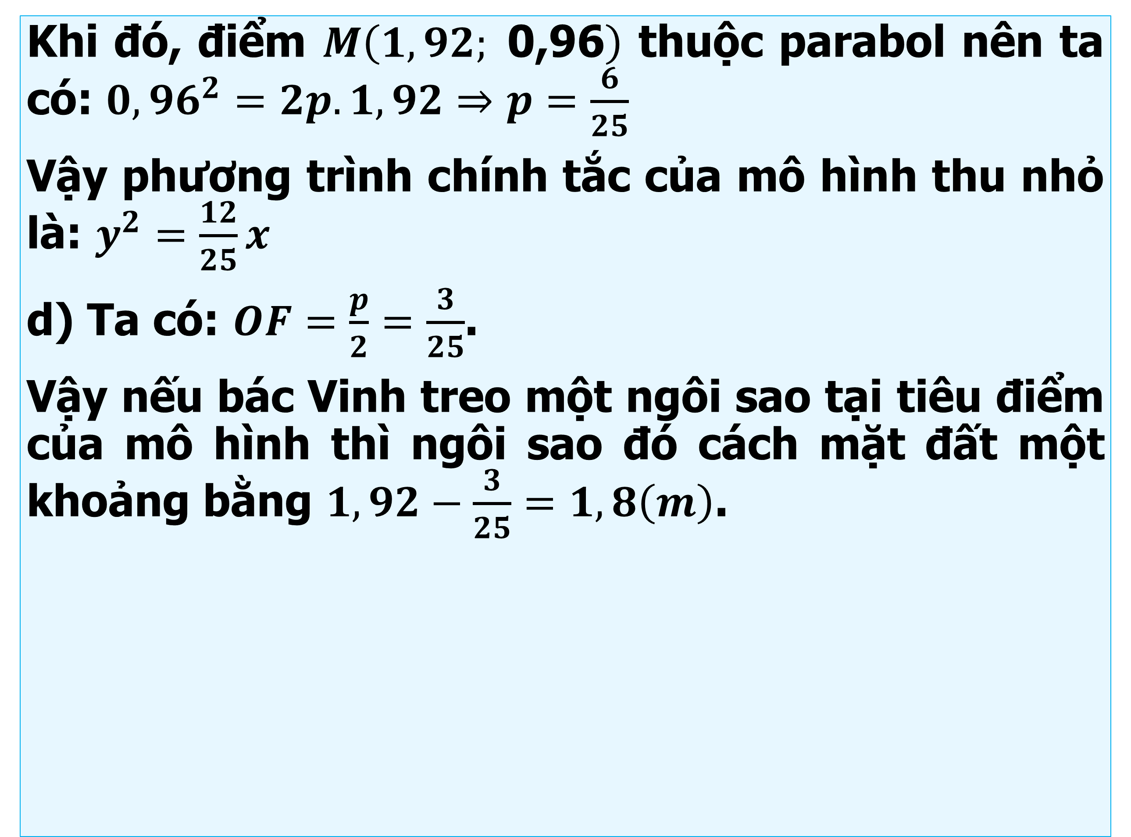
Khi đó, điểm $M\left(1,92;\text{ 0,96}\right)$ thuộc parabol nên ta có: $0,96^{2}=2p.1,92⇒p=\frac{6}{25}$
Vậy phương trình chính tắc của mô hình thu nhỏ là: $y^{2}=\frac{12}{25}x$
d) Ta có: $OF=\frac{p}{2}=\frac{3}{25}$.
Vậy nếu bác Vinh treo một ngôi sao tại tiêu điểm của mô hình thì ngôi sao đó cách mặt đất một khoảng bằng $1,92−\frac{3}{25}=1,8\left(m\right)$.
Edit Master text styles
  Second level
    Third level
      Fourth level
        Fifth level

Slide 19
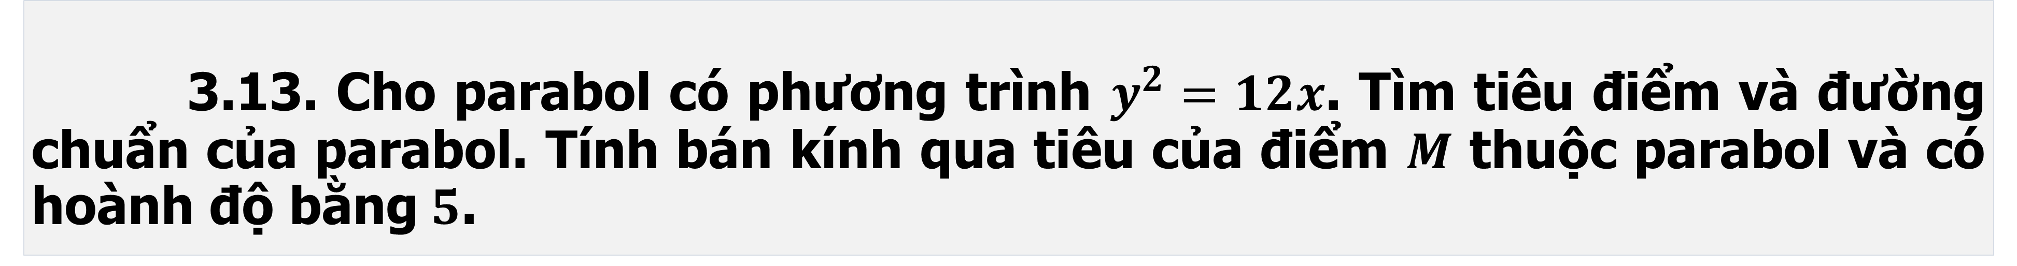
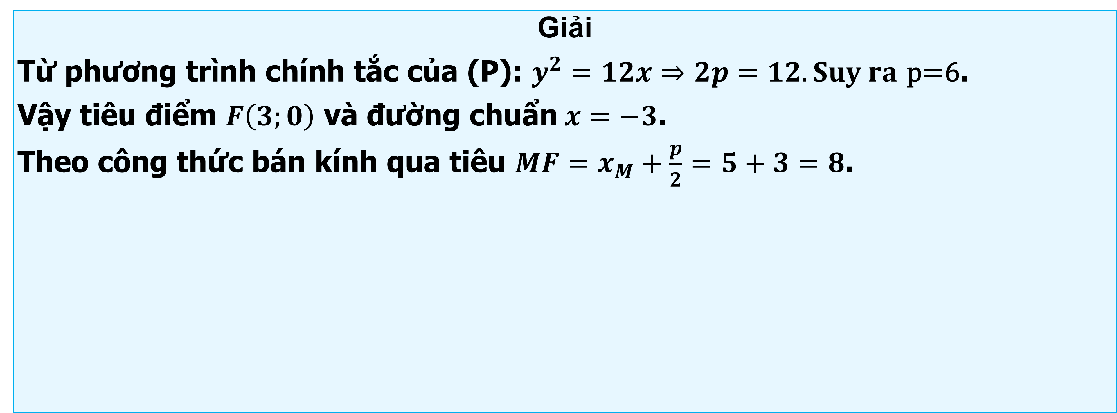
BÀI TẬP.
3.13. Cho parabol có phương trình $y^{2}=12x$. Tìm tiêu điểm và đường chuẩn của parabol. Tính bán kính qua tiêu của điểm $M$ thuộc parabol và có hoành độ bằng$5$.
Giải
Từ phương trình chính tắc của (P): $y^{2}=12x⇒$ $2p=12. Suy ra$ p=6.
Vậy tiêu điểm $F\left(3;0\right)$ và đường chuẩn$x=−3$.
Theo công thức bán kính qua tiêu $MF=x_{M}+\frac{p}{2}=5+3=8$.

Slide 20
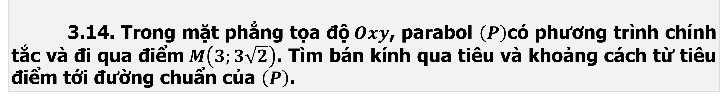
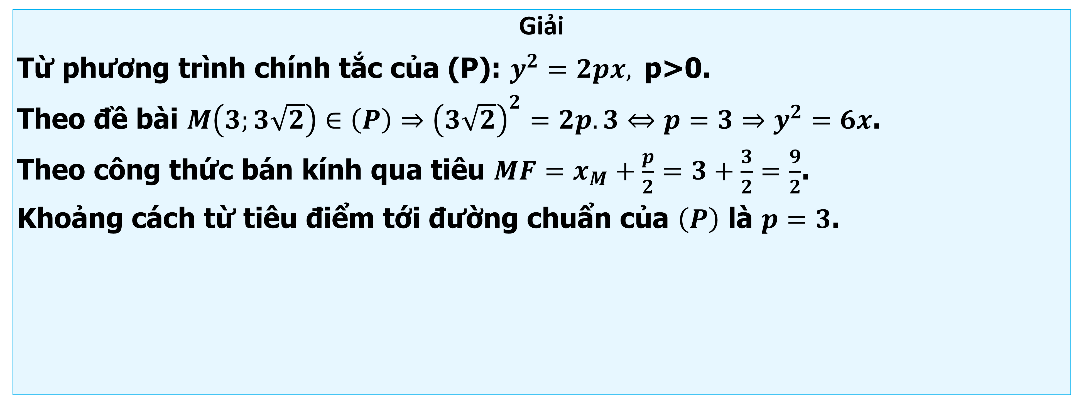
BÀI TẬP.
3.14. Trong mặt phẳng tọa độ$Oxy$, parabol $\left(P\right)$có phương trình chính tắc và đi qua điểm$M\left(3;3\sqrt{2}\right)$. Tìm bán kính qua tiêu và khoảng cách từ tiêu điểm tới đường chuẩn của $\left(P\right)$.
Giải
Từ phương trình chính tắc của (P): $y^{2}=2px, \text{p}\text{>0.}$
Theo đề bài $M\left(3;3\sqrt{2}\right)∈\left(P\right)⇒{\left(3\sqrt{2}\right)}^{2}=2p.3⇔p=3⇒y^{2}=6x$.
Theo công thức bán kính qua tiêu $MF=x_{M}+\frac{p}{2}=3+\frac{3}{2}=\frac{9}{2}$.
Khoảng cách từ tiêu điểm tới đường chuẩn của $\left(P\right)$ là $p=3$.

Slide 21
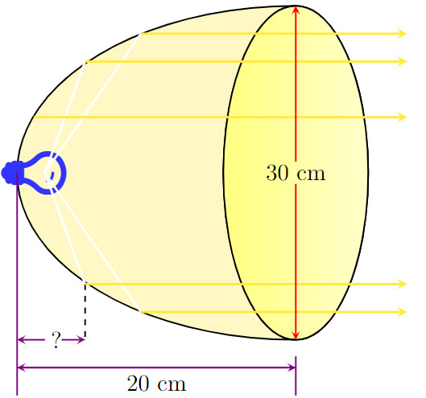
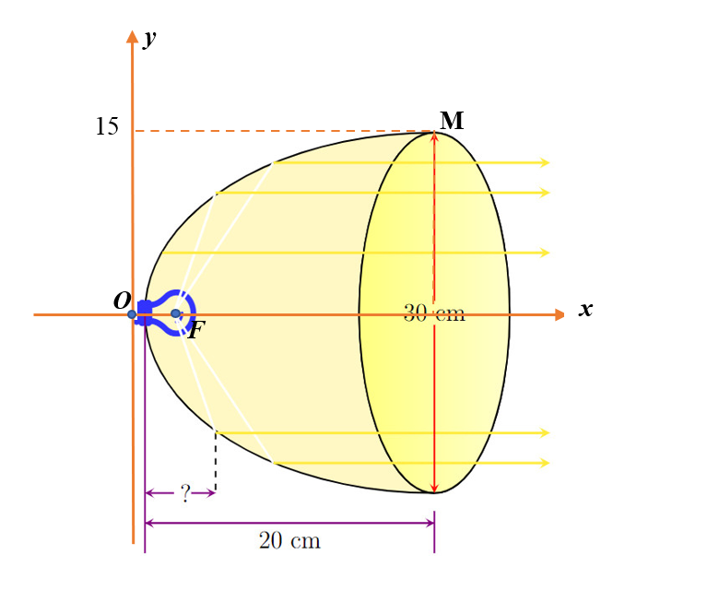
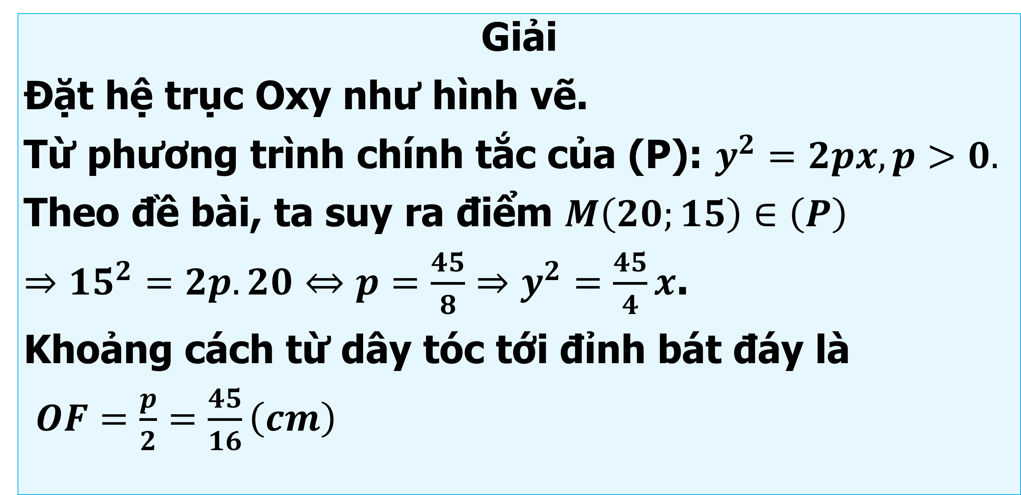
BÀI TẬP.
3.15. Xét đèn có bát đáy parabol với kích thước được thể hiện trên Hình 3.20. Dây tóc bóng đèn được đặt ở vị trí tiêu điểm. Tính khoảng cách từ dây tóc tới đỉnh bát đáy.
Giải
Đặt hệ trục Oxy như hình vẽ.
Từ phương trình chính tắc của (P): $y^{2}=2px,p>0.$
Theo đề bài, ta suy ra điểm $M\left(20;15\right)∈\left(P\right)$
$⇒15^{2}=2p.20⇔p=\frac{45}{8}⇒y^{2}=\frac{45}{4}x$.
Khoảng cách từ dây tóc tới đỉnh bát đáy là
$OF=\frac{p}{2}=\frac{45}{16}\left(cm\right)$

Slide 22
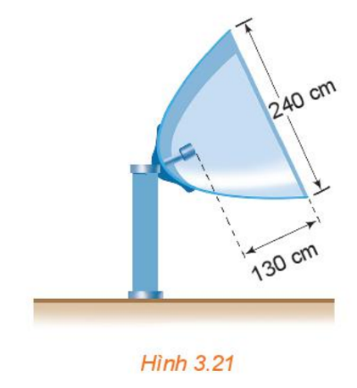
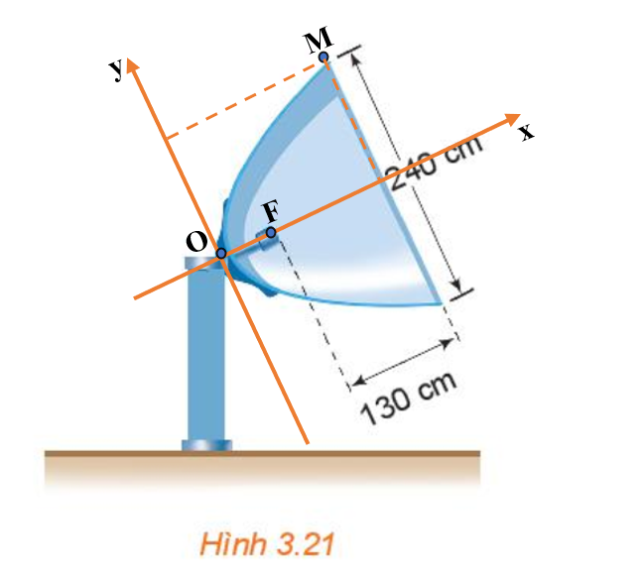
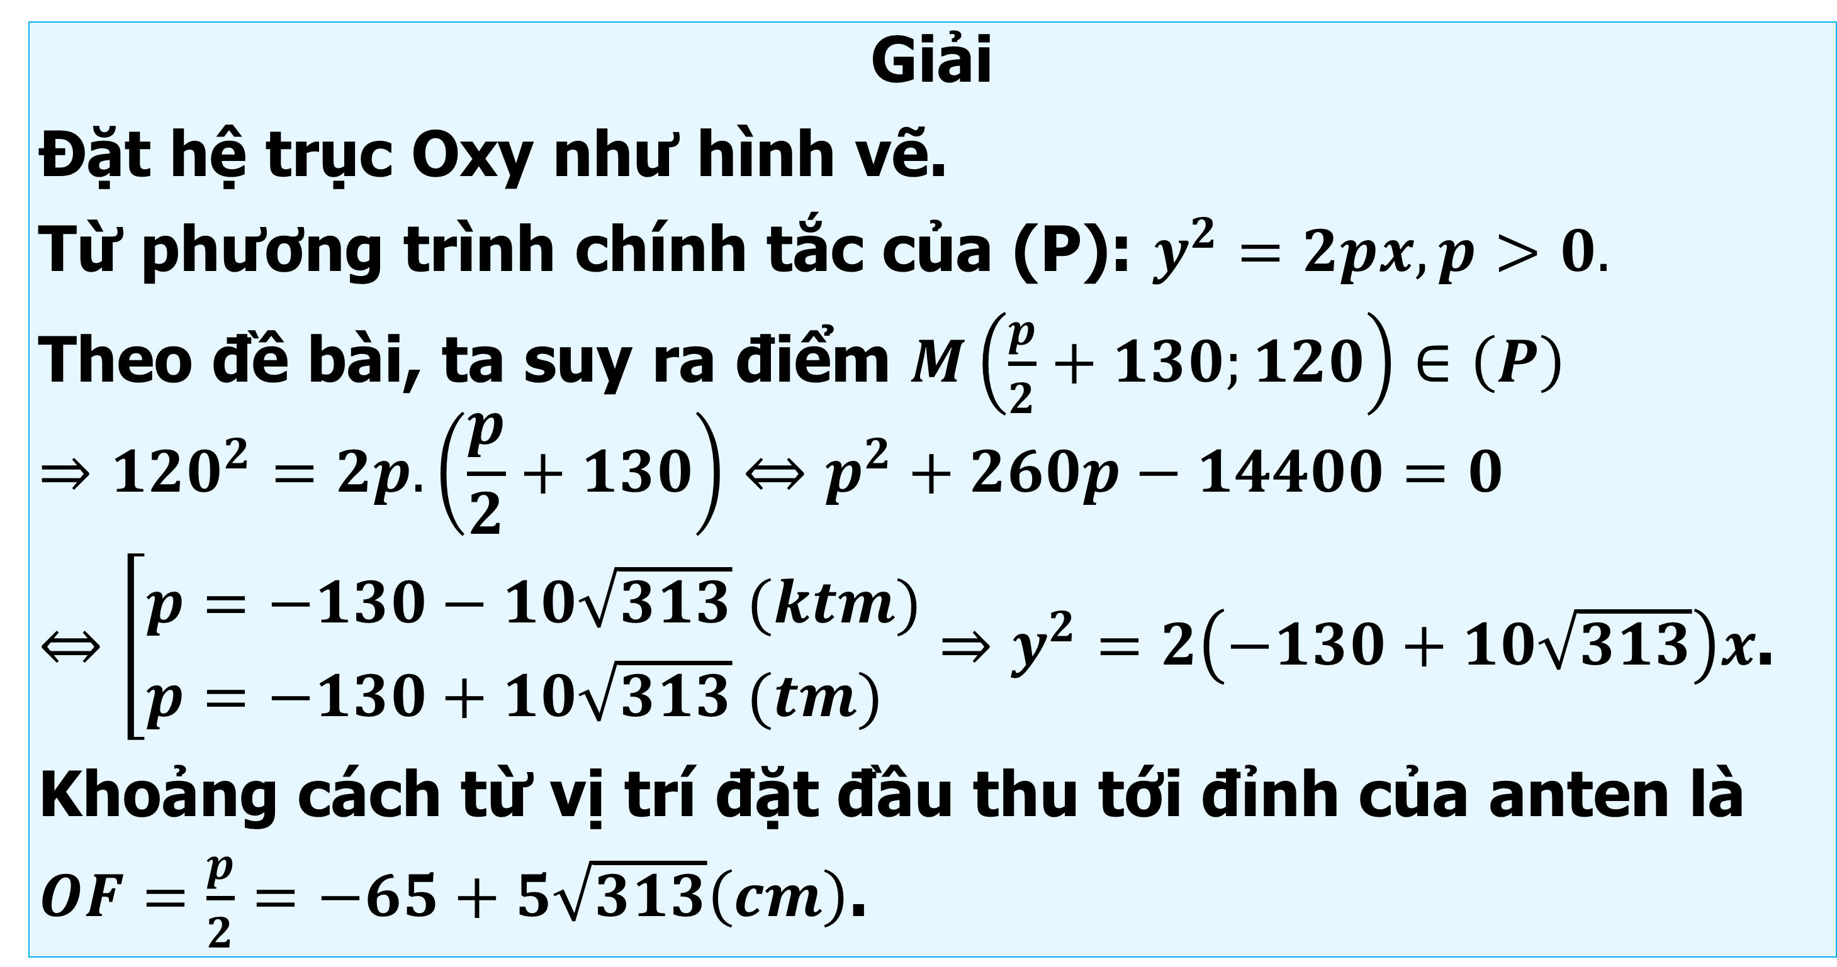
3.16.
Anten vệ tinh parabol ở Hình 3.21 có đầu thu đặt tại tiêu điểm, đường kính miệng anten là 240 cm, khoảng cách từ vị trí đặt đầu thu tới miệng anten là 130 cm. Tính khoảng cách từ vị trí đặt đầu thu tới đỉnh của anten.
Giải
Đặt hệ trục Oxy như hình vẽ.
Từ phương trình chính tắc của (P): $y^{2}=2px,p>0.$
Theo đề bài, ta suy ra điểm $M\left(\frac{p}{2}+130;120\right)∈\left(P\right)$
$$⇒120^{2}=2p.\left(\frac{p}{2}+130\right)⇔p^{2}+260p−14400=0$$
$⇔\left[\begin{aligned}&p=−130−10\sqrt{313} (ktm) \\ &p=−130+10\sqrt{313} (tm)\end{aligned}\right.⇒y^{2}=2\left(−130+10\sqrt{313}\right)x$.
Khoảng cách từ vị trí đặt đầu thu tới đỉnh của anten là
$OF=\frac{p}{2}=−65+5\sqrt{313}\left(cm\right)$.

